Slide 1
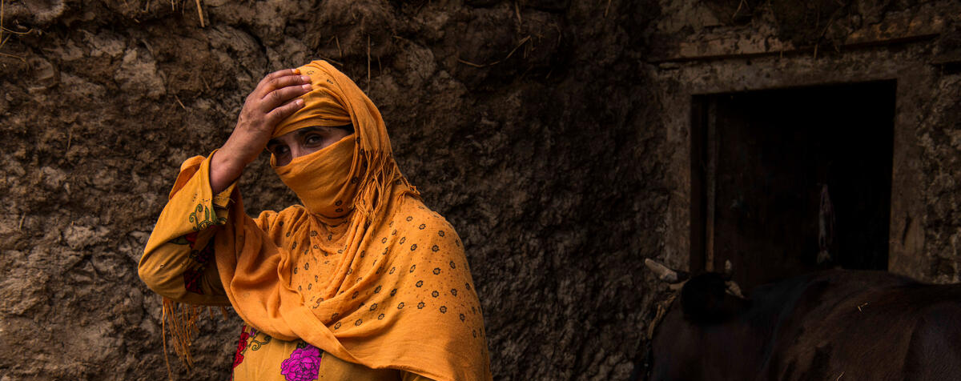

مؤشر استراتيجيات التكيف الخاصة باستهلاك الغذاء(rCSI)
وحدة المسوحات والاستهداف
2024 June

Slide 2

الجمهور
يمكن أن يتراوح حضور هذا العرض التقديمي من جامعي البيانات الى العاملين في وحدات تحليل الأمن الغذائي، وتحليل الهشاشة، والتغذية، بالإضافة إلى أفراد فريق البرامج في المكاتب الإقليمية والقطرية. كما يمكن استخدامه لتدريب الشركاء أو مقدمي الخدمات.
تم إدراج أقسام الشرائح للمساعدة في اختيار المواد.

Slide 3
مقدمة

Slide 4
تعليمات التدريب 1
ناقش أهداف الوحدة، أي الحصول على معلومات حول استراتيجيات التكيف الغذائيه أو القائمة على استهلاك الغذاء التي تطبقها الأسر المعيشية. شرح دور هذا المؤشر في نتائج انعدام الأمن الغذائي واستخدام المعلومات داخليا وخارجيا. وهذا يعطي الباحثين/ الماسحين فهما واضحا لأهمية البيانات التي سيجمعونها قريبا.

Slide 5
ماهو مؤشر استراتيجيات التكيف الخاصة باستهلاك الغذاء(rCSI)
يستخدم مؤشر استراتيجيات التكيف خاصة باستهلاك الغذاء، المعروف أيضا باسم اليات التأقلم القائم على الاستهلاك، لتقييم مستوى الضغط على الأسرة بسبب نقص الغذاء.
يقيس مؤشر استراتيجيات التكيف الخاصة باستهلاك الغذاء (rCSI) الاستراتيجيات السلوكية التي يطبقها الناس عندما لا يستطيعون الوصول إلى ما يكفي من الطعام أو عندما يتوقعون انخفاض في الطعام.
يحتوي مؤشر استراتيجيات التكيف الخاصة باستهلاك الغذاء (rCSI) على خمس استراتيجيات قياسية - لتسهيل المقارنة في المكان والزمان وبين المجموعات.
يرتبط مؤشر استراتيجيات التكيف الخاصة باستهلاك الغذاء (rCSI) ارتباطا وثيقا بمؤشرات الأمن الغذائي الأخرى ، بما في ذلك مؤشر استهلاك الغذاء ، وفيتامين أ ، والبروتين الغني وتناول الحديد.
Notes:
The higher the stress, the higher the behavioural responses and the index.

Slide 6
استخدام مؤشر استراتيجيات تكيف خاصة باستهلاك الغذاء(rCSI)
ويمكن استخدام المؤشر بعدة طرق، بما في ذلك رصد أنشطة البرنامج، وتحديد حالة الأمن الغذائي، والاستهداف على مستوى السكان.
يلعب مؤشر استراتيجيات التكيف الخاصة باستهلاك الغذاء (rCSI) دورا في تصنيف الأسر وفقا لمستوى أمنها الغذائي ، من خلال المنهجيّة الموحدة لقياس انعدام الأمن الغذائي (CARI).
يعد مؤشر استراتيجيات التكيف الخاصة باستهلاك الغذاء(rCSI) أحد مؤشرات الأمن الغذائي الرئيسية في الجدول المرجعي للتصنيف المرحلي المتكامل للأمن الغذائي (IPC).

Slide 7
وحدة مؤشر استراتيجيات التكيف الخاصة باستهلاك الغذاء (rCSI)

Slide 8
تعليمات التدريب 2
لاحظ كيفية صياغة السؤال الرئيسي (في الشريحة التالية). يشير السؤال إلى عدد الأيام التي طبقت فيها الأسرة كل استراتيجية من استراتيجيات التكيف.
تأكد من أن السؤال يتضمن فترة استدعاء مدتها 7 أيام وليس "الأسبوع الماضي". نحن نسأل دائما عن نفس الفترة بدءا من اليوم ونعد العكسي (أي "آخر 7 أيام" وليس "الأسبوع الماضي"). يمكن أن يشعر الأشخاص الذين تمت مقابلتهم بالارتباك إذا لم يكن الإطار الزمني محددا وواضح.

Slide 9
مؤشر استراتيجيات تكيف خاصة باستهلاك الغذاء (rCSI): السؤال الرئيسي
خلال الأيام السبعة الماضية، هل كانت هناك أي أيام (وإذا كان الأمر كذلك، فكم عددها) عندما اضطرت أسرتك إلى استخدام إحدى الاستراتيجيات التالية للتعامل مع نقص الغذاء أو المال لشراء الغذاء ملاحظة للباحثين: اقرأ جميع الاستراتيجيات |  | التكرار (عدد الايام)
مؤشر استراتيجيات التكيف الخاصة باستهلاك الغذاء rCSI) ) عن عدد الأيام ، في آخر 7 أيام ، طبقت فيها أسرتك المعيشية إحدى استراتيجيات التأقلم بسبب نقص الطعام أو المال لشراء الطعام.

Slide 10
:rCSIالاستراتيجية الاولى
تغيير النظام الغذائي
بعد التعرض لصدمة ، قد تغير الأسر نظامها الغذائي. على سبيل المثال ، قد تتحول الأسر من الأطعمة المفضلة إلى بدائل أرخص وأقل تفضيلا.
خلال الأيام السبعة الماضية، هل كانت هناك أي أيام (وإذا كان الأمر كذلك، فكم عددها) عندما اضطرت أسرتك إلى استخدام إحدى الاستراتيجيات التالية للتعامل مع نقص الغذاء أو المال لشراء الغذاء ملاحظة للباحثين: اقرأ جميع الاستراتيجيات |  | التكرار (عدد الايام)
.1 | خلال الأيام السبعة (7) الماضية (هل كان يوجد أيام وإذا كانت)، كم عدد الأيام التي اعتمدت فيها أسرتك على طعام أقل تفضيلًا و/أو أقل تكلفة بسبب نقص الطعام أو المال لشراء الطعام؟ | |____|
2. | خلال الأيام السبعة (7) الماضية (هل كان يوجد أيام وإذا كانت)، كم عدد الأيام التي قامت فيها أسرتك باستعارة الطعام أو الاعتماد على مساعدة من صديق أو قريب بسبب نقص الطعام أو المال لشراء الطعام؟ | |____|
3. | خلال الأيام السبعة (7) الماضية (هل كان يوجد أيام وإذا كانت)، كم عدد الأيام التي أنقصت فيها أسرتك من حجم الوجبة وقت الأكل بسبب نقص الطعام أو المال لشراء الطعام؟ | |____|
4. | خلال الأيام السبعة (7) الماضية (هل كان يوجد أيام وإذا كانت)، كم عدد الأيام التي قامت فيها أسرتك بتقييد استهلاك البالغين حتى يتمكن الأطفال من تناول الطعام بسبب نقص الطعام أو المال لشراء الطعام؟ | |____|
5. | خلال الأيام السبعة (7) الماضية (هل كان يوجد أيام وإذا كانت)، كم عدد الأيام التي قللت فيها أسرتك من عدد الوجبات التي يتم تناولها في اليوم بسبب نقص الطعام أو المال لشراء الطعام؟ | |____|
Notes:
Household makes changes to type of food consumed in order to manage the shortfall of food. This question is concerned with the types of foods consumed rather than the quantities consumed

Slide 11

:rCSIالاستراتيجية الاولى مثال على الاستقصاء
يجب تطبيق أسئلة الاستقصاء أثناء المقابلات لفهم اليات التكيف لدى الاسر المعيشية الغير معتادة بشكل أفضل.
على سبيل المثال ، إذا أبلغت الأسرة عن الاعتماد على طعام أقل تفضيلا وأقل تكلفة يوميا في الأيام السبعة الماضية ، فقم بالتحقيق:
"هل هذا يحدث عادة في أسرتك؟"
"وكيف يقارن هذا بالصدمة الأخيرة؟"
Notes:
It is possible that this strategy has become common practice – especially in prolonged and repetitive crises. Enumerators and respondents must understand the question and timeframe and refer to the most recent shock. E.g., Lebanon has been exposed to the economic crisis of 2019, then the COVID-19 pandemic in 2020, Beirut’s port explosion, and then the collapse of the financial/banking system.

Slide 12
:rCSIالاستراتيجية الاولى (متابعه)
تغيير النظام الغذائي
إذا اعتادت الأسرة على شراء جودة معينة من الأطعمة مثل الخضار والفواكه ، ولكن بسبب نقص المال ، اضطرت الأسرة إلى شراء بدائل طازجه أقل أو رديئة الجودة لأنها عادة ما تكون أرخص.
إذا كانت الأسرة لا تفضل نوعا معينا من الطعام ولا تحب تناوله على الإطلاق، ولكن يتعين عليها القيام بذلك بسبب نقص الطعام أو المال ، فيمكن اعتبار هذه الاستراتيجية مطبقة.
إذا كانت الأسرة تشتري أطعمة أرخص أو منخفضة الجودة كممارسة طبيعية أو بسبب نقص المعرفة بالعادات الصحية (ليس بسبب نقص الغذاء) ، فلا يتم احتسابها كاستراتيجية مطبقة.

Slide 13
:rCSIالاستراتيجية الثانية
زيادة توافر الغذاء
ثانيا، يمكن للأسرة أن تحاول زيادة إمداداتها الغذائية باستخدام استراتيجيات قصيرة الأجل غير مستدامة على مدى فترة طويلة. الأمثلة النموذجية تشمل الاقتراض أو الشراء بالأجل.
خلال الأيام السبعة الماضية، هل كانت هناك أي أيام (وإذا كان الأمر كذلك، فكم عددها) عندما اضطرت أسرتك إلى استخدام إحدى الاستراتيجيات التالية للتعامل مع نقص الغذاء أو المال لشراء الغذاء ملاحظة للباحثين: اقرأ جميع الاستراتيجيات |  | التكرار (عدد الايام)
.1 | خلال الأيام السبعة (7) الماضية (هل كان يوجد أيام وإذا كانت)، كم عدد الأيام التي اعتمدت فيها أسرتك على طعام أقل تفضيلًا و/أو أقل تكلفة بسبب نقص الطعام أو المال لشراء الطعام؟ | |____|
2. | خلال الأيام السبعة (7) الماضية (هل كان يوجد أيام وإذا كانت)، كم عدد الأيام التي قامت فيها أسرتك باستعارة الطعام أو الاعتماد على مساعدة من صديق أو قريب بسبب نقص الطعام أو المال لشراء الطعام؟ | |____|
3. | خلال الأيام السبعة (7) الماضية (هل كان يوجد أيام وإذا كانت)، كم عدد الأيام التي أنقصت فيها أسرتك من حجم الوجبة وقت الأكل بسبب نقص الطعام أو المال لشراء الطعام؟ | |____|
4. | خلال الأيام السبعة (7) الماضية (هل كان يوجد أيام وإذا كانت)، كم عدد الأيام التي قامت فيها أسرتك بتقييد استهلاك البالغين حتى يتمكن الأطفال من تناول الطعام بسبب نقص الطعام أو المال لشراء الطعام؟ | |____|
5. | خلال الأيام السبعة (7) الماضية (هل كان يوجد أيام وإذا كانت)، كم عدد الأيام التي قللت فيها أسرتك من عدد الوجبات التي يتم تناولها في اليوم بسبب نقص الطعام أو المال لشراء الطعام؟ | |____|
Notes:
Household increases the short-term food availability by relying on help from friends or relatives in the form of food or money to buy food.

Slide 14
:rCSIالاستراتيجية الثانية مثال على الاستقصاء
إذا أبلغت الأسرة عن اقتراض الطعام أو الاعتماد على مساعدة الأصدقاء أو الأقارب في الأيام السبعة الماضية ، فقم بالتحقيق:
"ما هو السبب الرئيسي لذلك؟"
"هل هذا يحدث عادة في أسرتك؟"

Slide 15
:rCSIالاستراتيجية الثانية (متابعه)
تغيير النظام الغذائي
إذا أبلغت الأسرة عن اضطرارها إلى الاعتماد على هذه الاستراتيجية في آخر 7 أيام بسبب عدم قدرتها على الحصول على الطعام خلال هذا الوقت ، فقد اعتمدت هذه الأسرة على هذه الاستراتيجية.
ومع ذلك ، إذا اضطرت الأسرة إلى اقتراض بعض الخضروات من جار أو صديق لأنهم نسوا شرائها من السوق ، فهذا لا يعتبر استراتيجية (لأنه لم يكن بسبب نقص المال لشرائها).

Slide 16
:rCSIالاستراتيجية الثالثة
إدارة الطعام المتاح
ثالثا، يمكن للأسر أن تحاول إدارة النقص في الغذاء او المال لشراء الغذاء عن طريق تقنين الغذاء المتاح لها عن طريق تقليص حجم الوجبات. هذا يسمح لهم بتمديد استخدام الطعام المتاح.
خلال الأيام السبعة الماضية، هل كانت هناك أي أيام (وإذا كان الأمر كذلك، فكم عددها) عندما اضطرت أسرتك إلى استخدام إحدى الاستراتيجيات التالية للتعامل مع نقص الغذاء أو المال لشراء الغذاء ملاحظة للباحثين: اقرأ جميع الاستراتيجيات |  | التكرار (عدد الايام)
.1 | خلال الأيام السبعة (7) الماضية (هل كان يوجد أيام وإذا كانت)، كم عدد الأيام التي اعتمدت فيها أسرتك على طعام أقل تفضيلًا و/أو أقل تكلفة بسبب نقص الطعام أو المال لشراء الطعام؟ | |____|
2. | خلال الأيام السبعة (7) الماضية (هل كان يوجد أيام وإذا كانت)، كم عدد الأيام التي قامت فيها أسرتك باستعارة الطعام أو الاعتماد على مساعدة من صديق أو قريب بسبب نقص الطعام أو المال لشراء الطعام؟ | |____|
3. | خلال الأيام السبعة (7) الماضية (هل كان يوجد أيام وإذا كانت)، كم عدد الأيام التي أنقصت فيها أسرتك من حجم الوجبة وقت الأكل بسبب نقص الطعام أو المال لشراء الطعام؟ | |____|
4. | خلال الأيام السبعة (7) الماضية (هل كان يوجد أيام وإذا كانت)، كم عدد الأيام التي قامت فيها أسرتك بتقييد استهلاك البالغين حتى يتمكن الأطفال من تناول الطعام بسبب نقص الطعام أو المال لشراء الطعام؟ | |____|
5. | خلال الأيام السبعة (7) الماضية (هل كان يوجد أيام وإذا كانت)، كم عدد الأيام التي قللت فيها أسرتك من عدد الوجبات التي يتم تناولها في اليوم بسبب نقص الطعام أو المال لشراء الطعام؟ | |____|
Notes:
A rationing strategy in which the amount of food eaten at a meal is reduced in order to manage the shortfall of food.

Slide 17
:rCSIالاستراتيجية الثالثة مثال على الاستقصاء
على سبيل المثال ، إذا أبلغت الأسرة عن تقليل حجم الوجبات خلال آخر 7 أيام ، فقم بالاستقصاء:
"هل هذا هو الحجم المعتاد من الطعام الذي اعتادت الأسرة تناوله؟"
"لماذا قللت من حصة الطعام (هل كان ذلك بسبب نقص الطعام أو المال؟)"
Notes:
It is possible that this is a common practice – especially among mothers.

Slide 18
:rCSIالاستراتيجية الثالثة مثال على الاستقصاء
إدارة الطعام المتاح
إذا اعتادت الأسرة على طهي وتناول 5 أكواب من الأرز ، ولكن بسبب نقص الطعام أو المال ، كان عليها طهي 3 أكواب من الأرز ، فقد طبقت الأسرة استراتيجية التكيف هذه.
إذا خفضت الأسرة جزء من المواد الغذائية الأساسية (أو أي مجموعة غذائية أخرى) في أسرتها ، لأسباب صحية ، أو لأنهم يتبعون نظاما غذائيا ، فإن الاستراتيجية لا تعتبر الاستراتيجية مستخدمة.

Slide 19
:rCSIالاستراتيجية الرابعة
إدارة الطعام المتاح
رابعا، وأكثرها خطورة في استراتيجيات تكيف خاصة باستهلاك الغذاءهي تقليل الكميات التي يستهلكها البالغون (غالبا الأمهات) لترك ما يكفي من الغذاء للأطفال في الأسرة.
خلال الأيام السبعة الماضية، هل كانت هناك أي أيام (وإذا كان الأمر كذلك، فكم عددها) عندما اضطرت أسرتك إلى استخدام إحدى الاستراتيجيات التالية للتعامل مع نقص الغذاء أو المال لشراء الغذاء ملاحظة للباحثين: اقرأ جميع الاستراتيجيات |  | التكرار (عدد الايام)
.1 | خلال الأيام السبعة (7) الماضية (هل كان يوجد أيام وإذا كانت)، كم عدد الأيام التي اعتمدت فيها أسرتك على طعام أقل تفضيلًا و/أو أقل تكلفة بسبب نقص الطعام أو المال لشراء الطعام؟ | |____|
2. | خلال الأيام السبعة (7) الماضية (هل كان يوجد أيام وإذا كانت)، كم عدد الأيام التي قامت فيها أسرتك باستعارة الطعام أو الاعتماد على مساعدة من صديق أو قريب بسبب نقص الطعام أو المال لشراء الطعام؟ | |____|
3. | خلال الأيام السبعة (7) الماضية (هل كان يوجد أيام وإذا كانت)، كم عدد الأيام التي أنقصت فيها أسرتك من حجم الوجبة وقت الأكل بسبب نقص الطعام أو المال لشراء الطعام؟ | |____|
4. | خلال الأيام السبعة (7) الماضية (هل كان يوجد أيام وإذا كانت)، كم عدد الأيام التي قامت فيها أسرتك بتقييد استهلاك البالغين حتى يتمكن الأطفال من تناول الطعام بسبب نقص الطعام أو المال لشراء الطعام؟ | |____|
5. | خلال الأيام السبعة (7) الماضية (هل كان يوجد أيام وإذا كانت)، كم عدد الأيام التي قللت فيها أسرتك من عدد الوجبات التي يتم تناولها في اليوم بسبب نقص الطعام أو المال لشراء الطعام؟ | |____|
Notes:
A rationing strategy in which the food consumption of adults is restricted so that small children will have to eat.

Slide 20
:rCSIالاستراتيجية الرابعة مثال على الاستقصاء
على سبيل المثال، إذا أبلغت إحدى الأسر أن البالغين قيدوا استهلاكهم في الأيام السبعة الماضية للسماح للأطفال بتناول الطعام، فقم بالاستقصاء:
"هل لديك أطفال في منزلك؟"
"لماذا أكل البالغون في المنزل أقل في الأيام السبعة الماضية؟"
Notes:
It is possible that this is a common practice – especially among mothers.

Slide 21
:rCSIالاستراتيجية الرابعة مثال على الاستقصاء
إدارة الطعام المتاح
إذا لم يكن لدى الأسرة أطفال ، فيجب أن تكون الإجابة صفر.
إذا كان البالغون داخل الأسرة ، مثل الأمهات ، يفعلون ذلك كممارسة طبيعية وليس بسبب نقص الطعام او المال لشراء الطعام، فإن الأسرة لم تطبق هذه الاستراتيجية.

Slide 22
:rCSIالاستراتيجية الخامسة
إدارة الطعام المتاح
خامسا، إذا كان الغذاء المتاح لا يزال غير كاف لتلبية الاحتياجات، فيمكن للأسر أن تحاول تقليل عدد الوجبات التي يتم تناولها يوميا. على سبيل المثال ، تخطي وجبة الإفطار وتمديد الوقت حتى الغداء من أجل تناول وجبتين بدلا من ثلاث وجبات في اليوم.
خلال الأيام السبعة الماضية، هل كانت هناك أي أيام (وإذا كان الأمر كذلك، فكم عددها) عندما اضطرت أسرتك إلى استخدام إحدى الاستراتيجيات التالية للتعامل مع نقص الغذاء أو المال لشراء الغذاء ملاحظة للباحثين: اقرأ جميع الاستراتيجيات |  | التكرار (عدد الايام)
.1 | خلال الأيام السبعة (7) الماضية (هل كان يوجد أيام وإذا كانت)، كم عدد الأيام التي اعتمدت فيها أسرتك على طعام أقل تفضيلًا و/أو أقل تكلفة بسبب نقص الطعام أو المال لشراء الطعام؟ | |____|
2. | خلال الأيام السبعة (7) الماضية (هل كان يوجد أيام وإذا كانت)، كم عدد الأيام التي قامت فيها أسرتك باستعارة الطعام أو الاعتماد على مساعدة من صديق أو قريب بسبب نقص الطعام أو المال لشراء الطعام؟ | |____|
3. | خلال الأيام السبعة (7) الماضية (هل كان يوجد أيام وإذا كانت)، كم عدد الأيام التي أنقصت فيها أسرتك من حجم الوجبة وقت الأكل بسبب نقص الطعام أو المال لشراء الطعام؟ | |____|
4. | خلال الأيام السبعة (7) الماضية (هل كان يوجد أيام وإذا كانت)، كم عدد الأيام التي قامت فيها أسرتك بتقييد استهلاك البالغين حتى يتمكن الأطفال من تناول الطعام بسبب نقص الطعام أو المال لشراء الطعام؟ | |____|
5. | خلال الأيام السبعة (7) الماضية (هل كان يوجد أيام وإذا كانت)، كم عدد الأيام التي قللت فيها أسرتك من عدد الوجبات التي يتم تناولها في اليوم بسبب نقص الطعام أو المال لشراء الطعام؟ | |____|
Notes:
A rationing strategy in which most household members consume fewer meals in the day to manage the shortfall of food

Slide 23
:rCSIالاستراتيجية الخامسة مثال على الاستقصاء
إذا أبلغت الأسرة عن تقليل عدد الوجبات في آخر 7 أيام ، فقم بالاستقصاء
"كم عدد الوجبات التي تستهلكها أسرتك عادة؟"
"لماذا تناولت الأسرة وجبات أقل هذا الأسبوع من المعتاد؟"

Slide 24
:rCSIالاستراتيجية الخامسة (متابعه)
إدارة الطعام المتاح
إذا اعتادت الأسرة على تناول 3 وجبات يوميا في الآونة الأخيرة ، ولكن بسبب نقص الطعام أو المال ، كان عليهم تناول وجبة أو وجبتين في أي من الأيام خلال الأيام السبعة الماضية ، فقد تم تطبيق هذه الاستراتيجية.
إذا خفضت الأسرة عدد الوجبات بسبب مشاكل صحية أو اتباع نظام غذائي ، فلا تعتبر ان الاسره طبقت الاستراتيجية
إذا تناولت الأسرة وجبات أقل في الأيام السبعة الماضية خلال فترة الصيام ، وليس بسبب نقص الطعام أو المال لشراء الطعام ، فلا ينبغي احتساب ذلك.
Notes:
It is always useful to prob a question after asking the main question, for example, what is the usual number of meals a day does the household eat? If the respondent answers with 2 meals a day, then the first example should NOT be considered as used strategy.

Slide 25
اوزان الاستراتيجات على حسب شدتها

Slide 26
:rCSIاوزان الاستراتيجات على حسب شدتها
يتم ضرب عدد الايام التي استخدمت فيها كل استراتيجة في الأوزان القياسية (استنادًا إلى شدة كل سلوك)، ويتم جمع جميع النتائج.

Slide 27
كيف يتم جمعهم؟

Slide 28
حساب مؤشر استراتيجيات التكيف الخاصة باستهلاك الغذاء (rCSI)
اضرب القيمة التي تم الحصول عليها لكل استراتيجية في وزنها واجمع جميع النتائج، وبالتالي إنشاء قيمة مؤشر استخدام استراتيجيات تكيف خاصة باستهلاك الغذاء.
خلال الأيام السبعة الماضية، هل كانت هناك أي أيام (وإذا كان الأمر كذلك، فكم عددها) عندما اضطرت أسرتك إلى استخدام إحدى الاستراتيجيات التالية للتعامل مع نقص الغذاء أو المال لشراء الغذاء ملاحظة للباحثين: اقرأ جميع الاستراتيجيات |  | الوزن | التكرار عدد الايام | التكرار x الوزن
.1 | خلال الأيام السبعة (7) الماضية (هل كان يوجد أيام وإذا كانت)، كم عدد الأيام التي اعتمدت فيها أسرتك على طعام أقل تفضيلًا و/أو أقل تكلفة بسبب نقص الطعام أو المال لشراء الطعام؟ | 1 | |__5__| | 5
2. | خلال الأيام السبعة (7) الماضية (هل كان يوجد أيام وإذا كانت)، كم عدد الأيام التي قامت فيها أسرتك باستعارة الطعام أو الاعتماد على مساعدة من صديق أو قريب بسبب نقص الطعام أو المال لشراء الطعام؟ | 2 | |__2__| | 4
3. | خلال الأيام السبعة (7) الماضية (هل كان يوجد أيام وإذا كانت)، كم عدد الأيام التي أنقصت فيها أسرتك من حجم الوجبة وقت الأكل بسبب نقص الطعام أو المال لشراء الطعام؟ | 1 | |__7__| | 7
4. | خلال الأيام السبعة (7) الماضية (هل كان يوجد أيام وإذا كانت)، كم عدد الأيام التي قامت فيها أسرتك بتقييد استهلاك البالغين حتى يتمكن الأطفال من تناول الطعام بسبب نقص الطعام أو المال لشراء الطعام؟ | 3 | |__2__| | 6
5. | خلال الأيام السبعة (7) الماضية (هل كان يوجد أيام وإذا كانت)، كم عدد الأيام التي قللت فيها أسرتك من عدد الوجبات التي يتم تناولها في اليوم بسبب نقص الطعام أو المال لشراء الطعام؟ | 1 | |__5__| | 5
rCSI |  |  |  | 27

Slide 29
فحوصات جودة جمع البيانات للباحثين/ الماسحين

Slide 30

ملاحظات الباحثين/ الماسحين
يجب على الباحثين/ الماسحين والمشرفين الميدانيين تدوين ملاحظات حول أي أنماط تكيف غير منتظمة في الاستهلاك الغذائي قد تبرز خلال المراحل التجريبية أو الفعلية لجمع البيانات.
وينبغي تقديم ملاحظات الباحثين/ الماسحين ومناقشتها خلال جلسات الاحاطة، إلى جانب الملاحظات الميدانية.

Slide 31
تصميم الوحدة

Slide 32
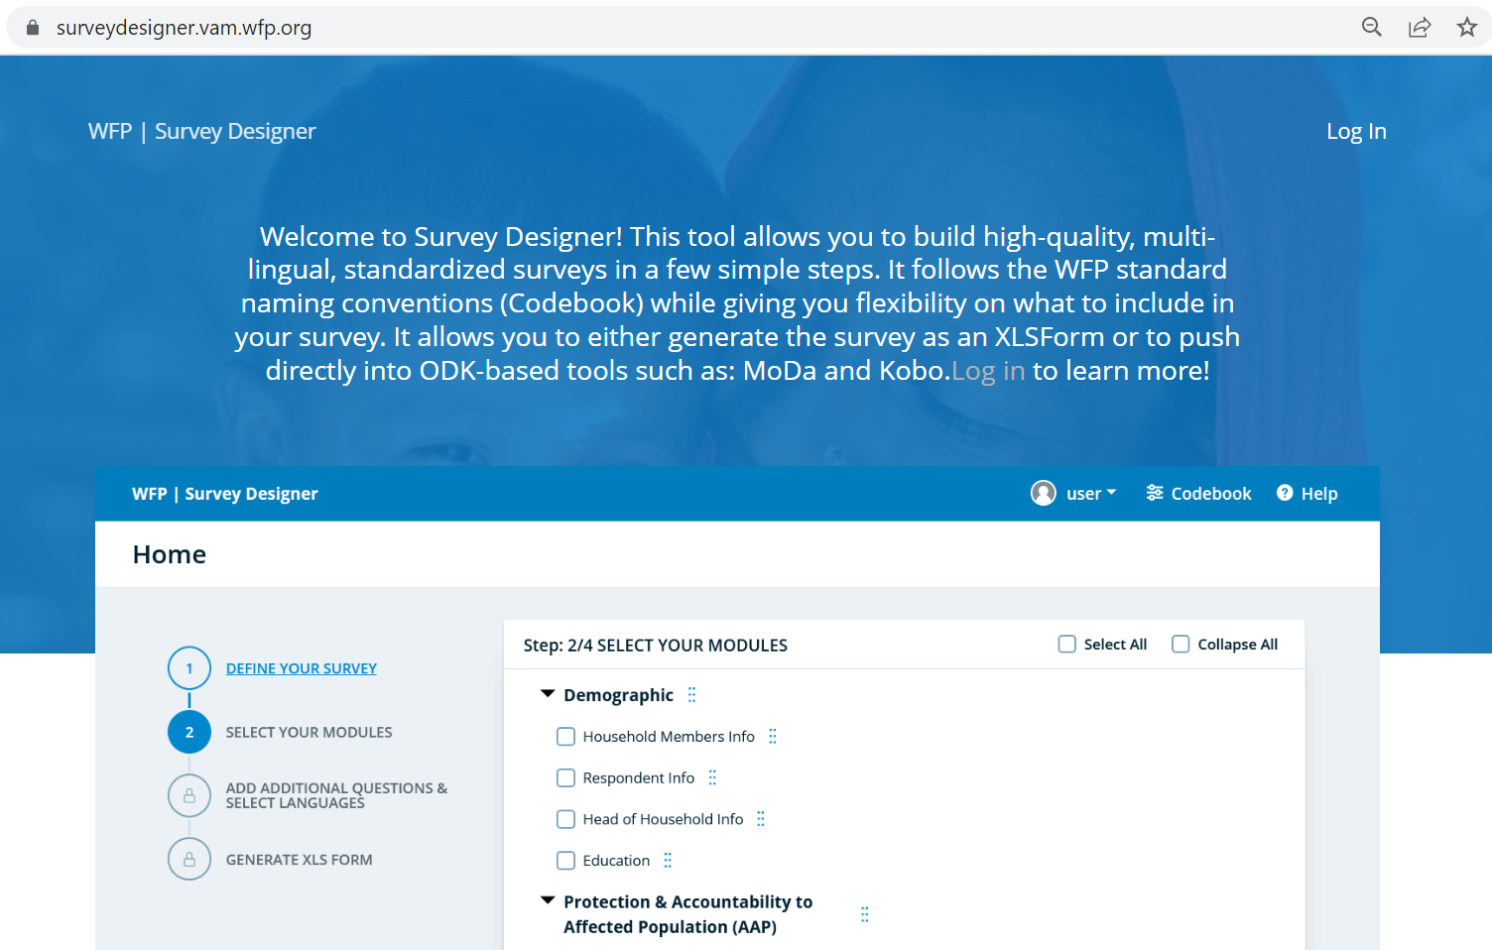
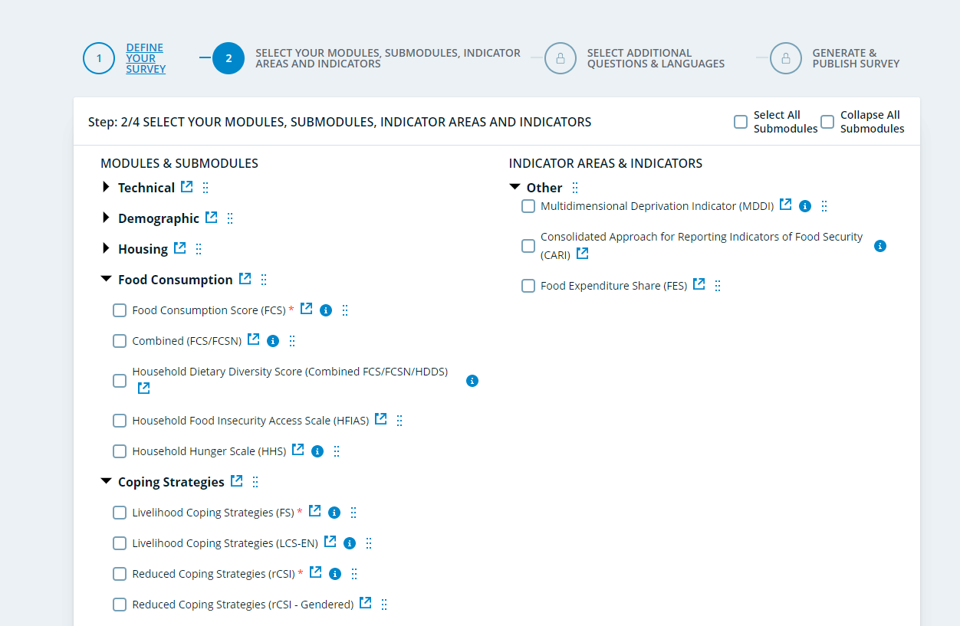
:rCSIمصمم الاستبيان (Survey designer)
(Survey Designer)
لايجاد أحدث وحدة لمؤشرمؤشر استراتيجيات التكيف الخاصة باستهلاك الغذاء بصيغةXLSform

Slide 33
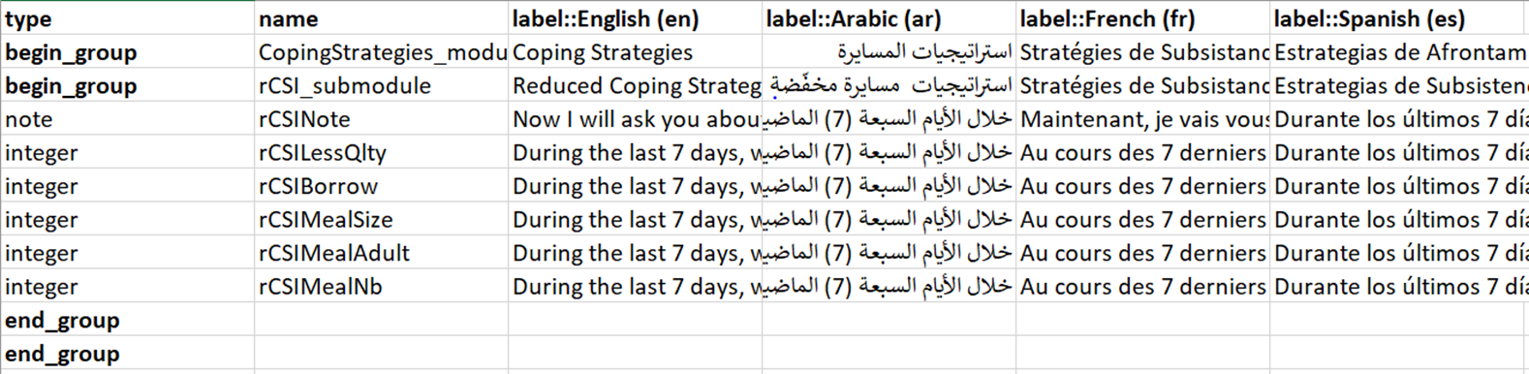
:rCSI مصمم الاستبيان (Survey designer)

Slide 34
تصميم وحدة rCSI
عند تصميم الاستبيان الخاص بك ، بما في ذلك وحدة rCSI ، يرجى الرجوع إلى مصمم الاستبيان لأنه يقدم الوحدات القياسية لبرنامج الأغذية العالمي بتنسيقاتXLSform و Word.
يمكن تضمين استراتيجيات تكيف إضافية قائمة على الاستهلاك اعتمادا على سياق البلد، ولكن يجب أن تعكس الوحدة الأساسية السؤال والاستراتيجيات الرئيسية القياسية.
إذا اضطررت الى الاعتماد على أدوات او أنظمة جمع البيانات التي لا تدعم XLSforms، فيجب عكس الوحدة القياسية بشكل صحيح، بما في ذلك قيود الرؤية والتحقق من الصحة.
Notes:
If this opportunity is missed during the data cleaning phase, data analysts must ensure data quality through the triangulation of responses. Refer to the data quality assurance guidance note for more information.

Slide 35
التحليل

Slide 36
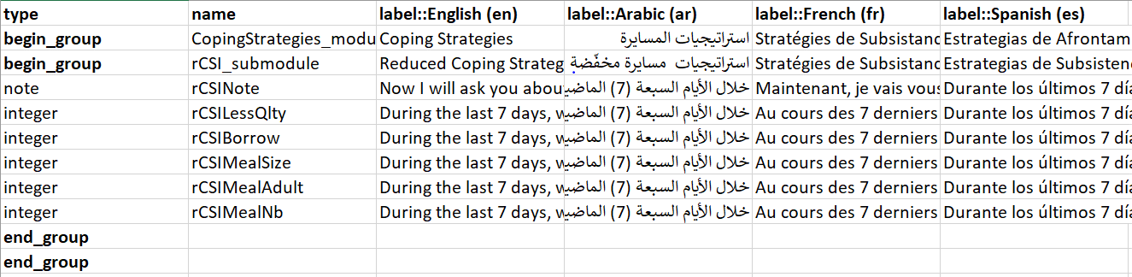
:rCSI مصمم الاستبيان
(Survey Designer)
لايجاد أحدث وحدة لمؤشرمؤشر استراتيجيات التكيف الخاصة باستهلاك الغذاء بصيغةXLSform

Slide 37
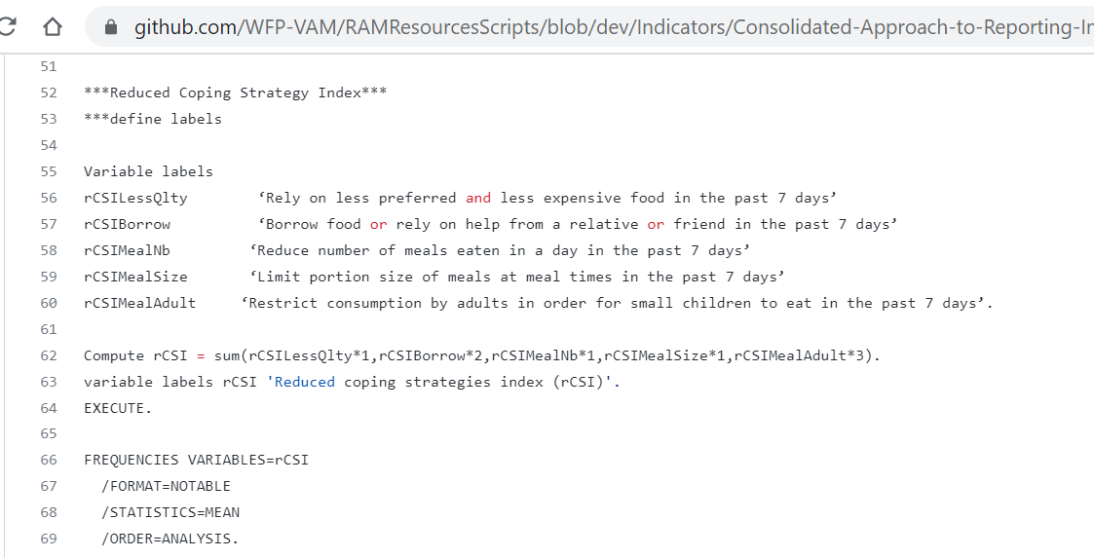
rCSi: GITHUB
GitHub WFP RAM
لأيجاد النصوص البرمجية في SPSS , STATA و R

Slide 38
الابلاغ

Slide 39
مثال على الابلاغ استراتيجيات التكيف الخاصة باستهلاك الغذاء (rCSI)
ارتفع استخدام استراتيجيات التكيف القائمة على الغذاء من حيث التكرار والشدة من عام 2023 إلى عام 2024 ، مما انعكس في زيادة معدلrCSI من 12.1 في عام 2023 إلى 16.5 في عام 2024.
أظهرت الأسر المعيشية التي تعيلها نساء مستوى أعلى من التكيف مقارنة بالأسر التي يرأسها الذكور (18.9 مقابل 15.2).
قلصت غالبية الأسر من حجم حصتها من الوجبات. علاوة على ذلك، اضطر ما يقرب من ثلثي الأسر إلى تقييد استهلاك البالغين للأغذية للسماح للأطفال الصغار بتناول الطعام في الأسبوع السابق.

Slide 40
مثال على تقرير مؤشر استراتيجيات التكيف الخاصة باستهلاك الغذاء (rCSI)

Slide 41
المصادر المتوفرة

Slide 42
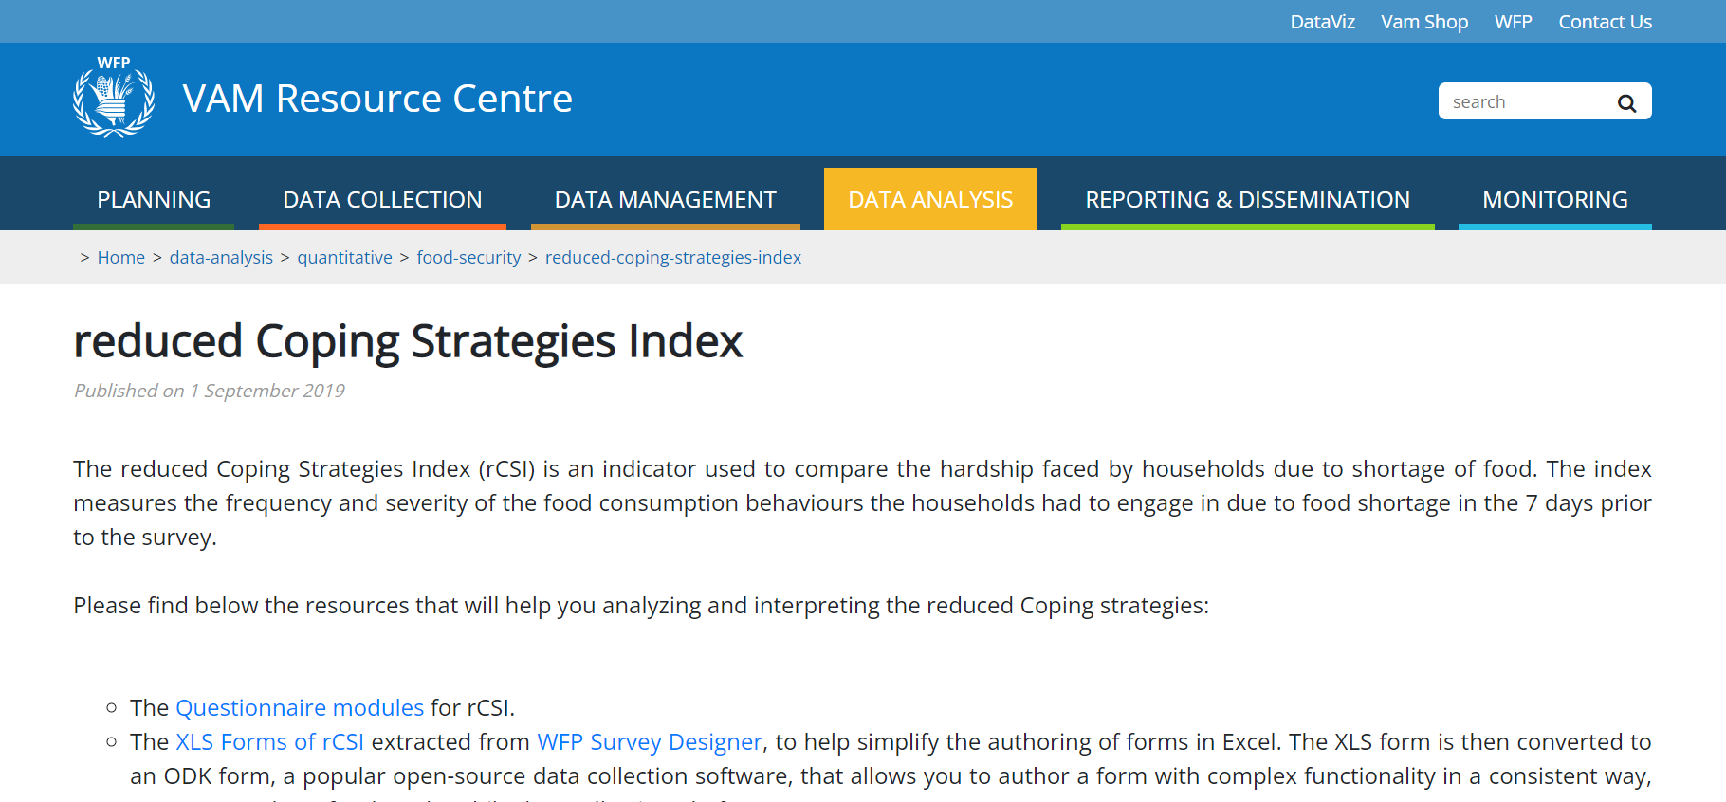
مركز الموارد الخاص ب VAM
rCSI (Resource Centre)
لمزيد من المعلومات اذهب الى

Slide 43
شكرا جزيلا

